Slide 1
阶段性汇报
4组
袁炜途 赵诗雨 胡曙胭 刘宇轩 梁益铭 金培功
2026.3.25

Slide 2
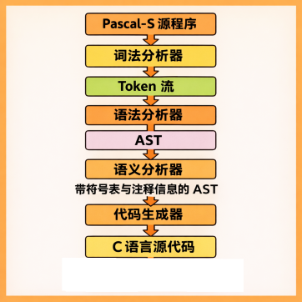
技术路线
源语言：Pascal-S（参照课件）
目标语言：C
词法分析模块：Lex，将源语言转化为token
语法分析模块：YACC，将token转化为AST
语义分析与代码生成：C++，输出目标语言
由于从Pascal-S编译至C，采用抽象语法树作为语法分析产物，不生成四元式代码，而是直接依照AST与符号表生成目标C代码。

Slide 3
结构设计
token与AST
Token
数据结构：{类别，属性值，位置}
类别：关键字（program、begin…）、标识符与常量（ID、INT_CONST…记录对应属性值）、运算符（:=、<>…）、界符（;、, …）、错误（未闭合字符、未闭合注释、非法标识符、非法字符…发现后直接报错）

Slide 4
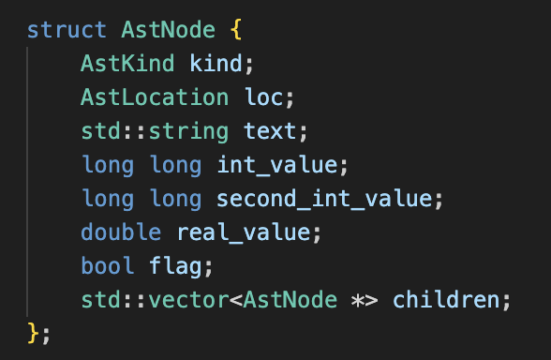
AST
数据结构：
类别、位置、字面值、整数值、实数值、布尔值、子节点。
节点类别：
程序与块（程序整体骨架）
声明与标识（identifier、identifier_list…用于符号表插入）
类型（基本类型、数组类型、区间或多区间）
子程序（约定孩子0为头部，孩子1为函数体）
语句（语句组合、复合语句、调用、赋值、分支、循环、读写）
表达式与引用（变量引用、运算、数值）
列表节点（属于以上类别，用于组织同类子节点）

Slide 5
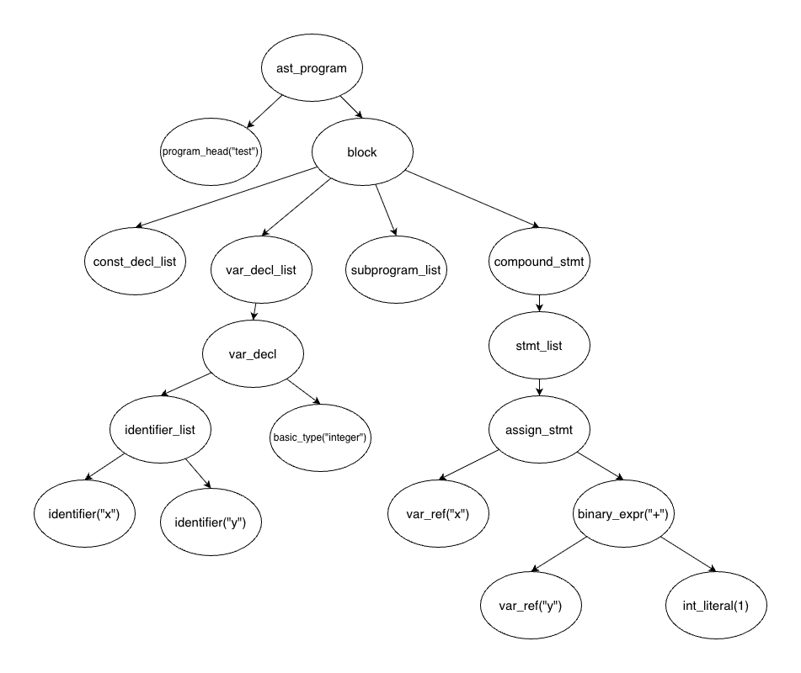
AST构造举例
program test;
var x, y: integer;
begin
x := y + 1;
end.

Slide 6
分工
将工程分为两阶段：
第一阶段：词法分析，语法分析模块的设计与编写，实现从源语言至AST。
词法分析——赵诗雨 胡曙胭
语法分析——袁炜途 梁益铭 刘宇轩
测试——金培功
第二阶段：根据设计的AST结构，设计并实现语义分析与目标代码生成。
分工——未定

Slide 7
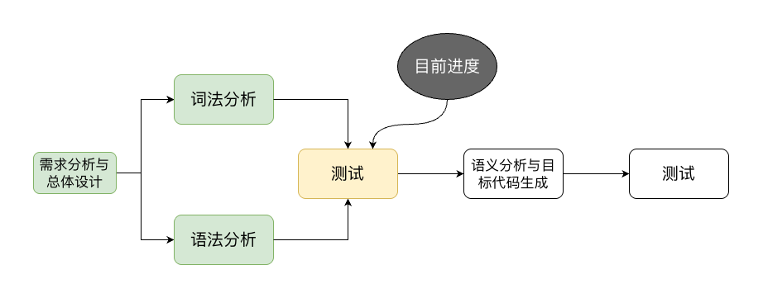
进度

Slide 8
感谢聆听

